Slide 1

Малахов Максим 2исп

Slide 2

ХАРАКТЕРИСТИКИ:
По нормам пожарной безопасности НПБ 105-95
помещения с ЭВМ и ПЭВМ относятся к категории В (пожароопасные).
Согласно СНиП 21-01-97
вычислительные центры должны располагаться в зданиях не ниже II степени огнестойкости, залы ЭВМ — не ниже первого этажа (допускается III степень огнестойкости).
Наиболее вероятные классы пожаров в помещениях с ПЭВМ
«А» и «Е» (т.е. могут гореть в основном твердые вещества, горение которых сопровождается тлением - класс А; или возможны пожары, вызванные возгоранием электроустановок -класс Е).

Slide 3

ОБЕСПЕЧЕНИЕ
Помещения с ПЭВМ должны оснащаться аптечкой первой помощи и огнетушителями. Количество и состав огнетушителей выбирают согласно Правилам пожарной безопасности ППБ-01-93 в зависимости от площади защищаемого помещения и класса пожара. При наличии нескольких помещений одного класса (с небольшой площадью каждого из них) количество средств тушения выбирают с учетом суммарной площади этих помещений.
Согласно требованиям Правил ППБ-01-93, расстояние от возможного очага возгорания до места размещения огнетушителя не должно превышать 20 м, если ПЭВМ установлены в общественных зданиях и сооружениях; 30 м — для помещений ВЦ.
Дополнительно к огнетушителям на каждые 200 м2 площади рекомендуется иметь: грубошерстную ткань или войлок размером не менее 1 X 1 м, асбестовое полотно и пожарный стенд с емкостью для песка не менее 0, 1 м3. Асбестовое полотно и войлок хранят в металлических футлярах с крышками. Не реже одного раза в три месяца их следует просушивать и очищать от пыли.

Slide 4
Первичные средства и установки пожаротушения
Огнетушители
Огнетушители ОСП
Пожарная сигнализация
Установки водяного, пенного и газового пожаротушения

Slide 5
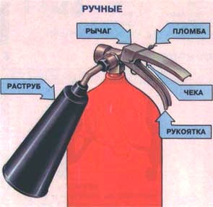
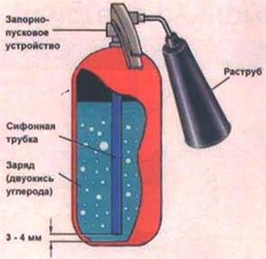

УГЛЕКИСЛОТНЫЕ ОГНЕТУШИТЕЛИ
Углекислотные огнетушители предназначены для тушения загораний различных веществ и материалов, электроустановок под напряжением до 1000В, двигателей внутреннего сгорания, горючих жидкостей. Запрещается тушить материалы, горение которых происходит без доступа воздуха.

Slide 6
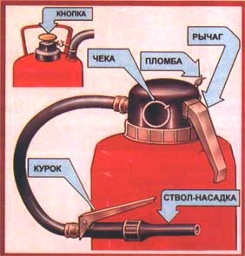

ПОРОШКОВЫЕ ОГНЕТУШИТЕЛИ
Порошковые огнетушители предназначены для тушения пожаров и загораний нефтепродуктов, ЛВЖ и ГЖ, растворителей, твердых веществ, а также электроустановок под напряжением до 1000 В.
При срабатывании запорно-пускового устройства прокалывается заглушка баллона с рабочим газом (углекислотный газ, азот). Газ по трубке подвода поступает в нижнюю часть корпуса огнетушителя и создает избыточное давление. Порошок вытесняется по сифонной трубке в шланг к стволу. Нажимая на курок ствола, можно подавать порошок порциями. Порошок можно подавать порциями. Порошок, попадая на горящее вещество, изолирует его от кислорода воздуха.

Slide 7
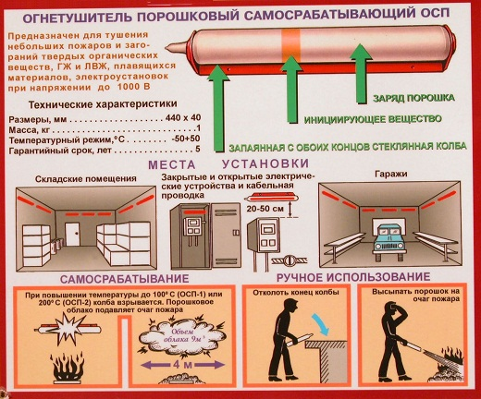
ОГНЕТУШИТЕЛЬ ОСП

Slide 8
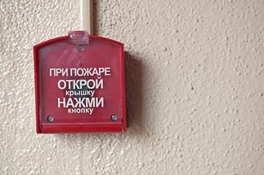
ПОЖАРНАЯ СИГНАЛИЗАЦИЯ
Для сообщения о пожарах используются разные средства, которые можно разделить на ручные и автоматические. По способу передачи сигнала пожарная сигнализация может быть электрической и автоматической. Электрическая пожарная сигнализация по схеме подключения датчиков (извещателей) может быть лучевой и шлейфной (кольцевой).
Для повышения безопасности (при отсутствии системы автоматического извещения о пожаре), особенно в небольших помещениях, рекомендуется устанавливать противопожарные дымовые датчики. Они крепятся на стену и имеют малые габариты. При задымлении помещения издают сигнал с уровнем звука 85 дБА.

Slide 9
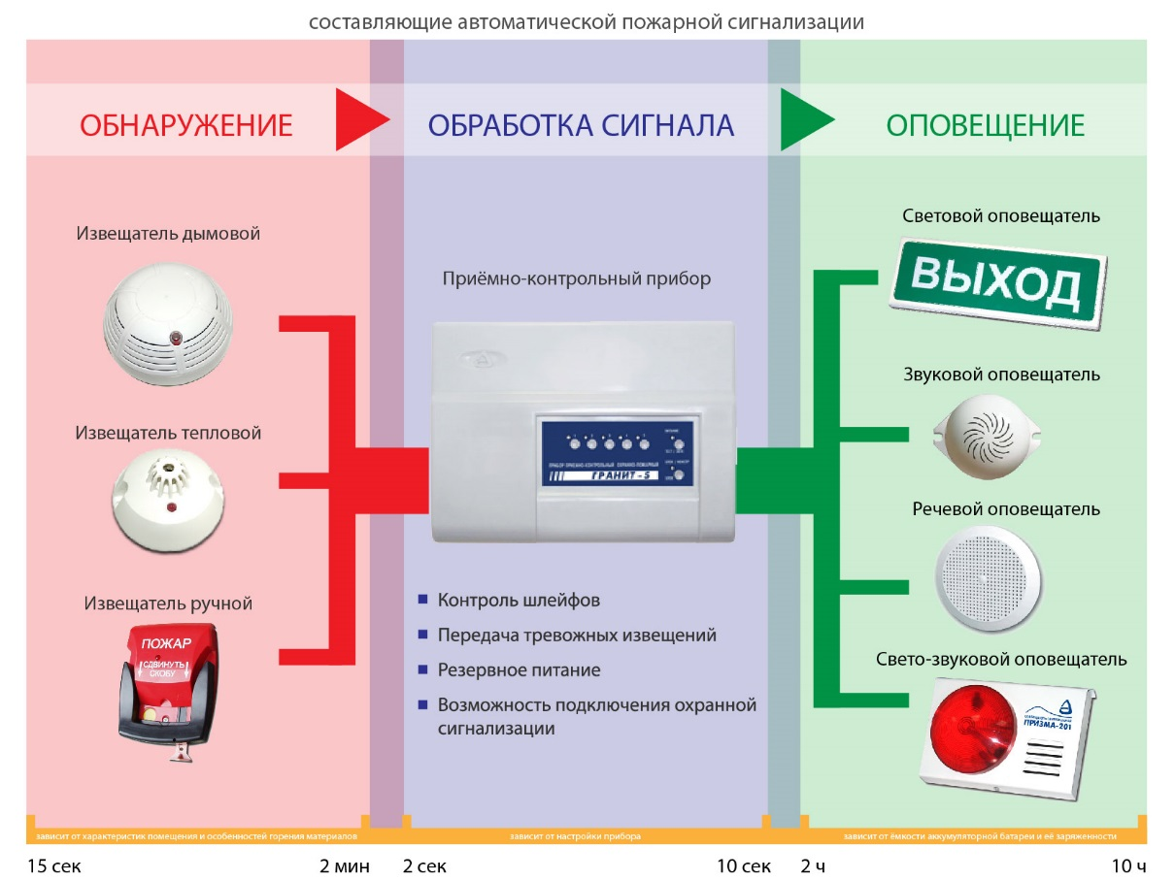
АВТОМАТИЧЕСКАЯ ПОЖАРНАЯ СИГНАЛИЗАЦИЯ

Slide 10
ВСПОМОГАТЕЛЬНЫЕ МЕРОПРИЯТИЯ
- Несгораемые материалы для звукоизоляции и акустической отделки
стен, потолков и полов
- Оборудование помещения стеллажами и т.д. из негорючих материалов
- Эвакуационный выход и План эвакуации
- Аварийные сети освещения, дистанционного и автоматического пуска противопожарных систем и сигнализации
- Воздуховоды выполняют из негорючих материалов
- Меры, обеспечивающие быстрое освобождение помещения от дыма

Slide 11
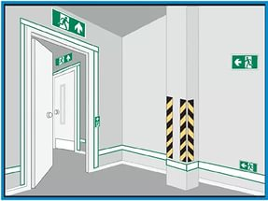

ЭВАКУАЦИОННЫЙ ВЫХОД
Путь эвакуации – последовательность коммуникационных участков, ведущих от мест пребывания людей в безопасную зону. Такой путь должен быть защищен требуемым нормами комплексом объемно-планировочных, эргономических, конструктивных и инженерно-технических решений, а также организационных мероприятий.
Эвакуационный выход – выход на путь эвакуации ведущий в безопасную при пожаре зону и отвечающий требованиям безопасности.

Slide 12

В АВАРИЙНЫХ СИТУАЦИЯХ
Своевременная бдительность поможет избежать опасных ситуаций для жизни и сохранить целостность техники.
Действия в аварийных ситуациях:
при неполадках любого рода в электроснабжении устройства необходимо сразу отключить компьютер от сети;
если обнаружен оголенный провод, то необходимо оперативно оповестить всех работников офиса, не допуская чьего-либо контакта с ним;
необходимо знать о том, где находятся
средства для гашения пламени, и как ими
пользоваться, и куда нужно звонить в случае
пожара;
при поражении человека электрическим
током, прежде всего, оказывается первая
помощь, вызывается скорая помощь.

